Slide 1
Regiones y ondas cerebrales

Slide 2
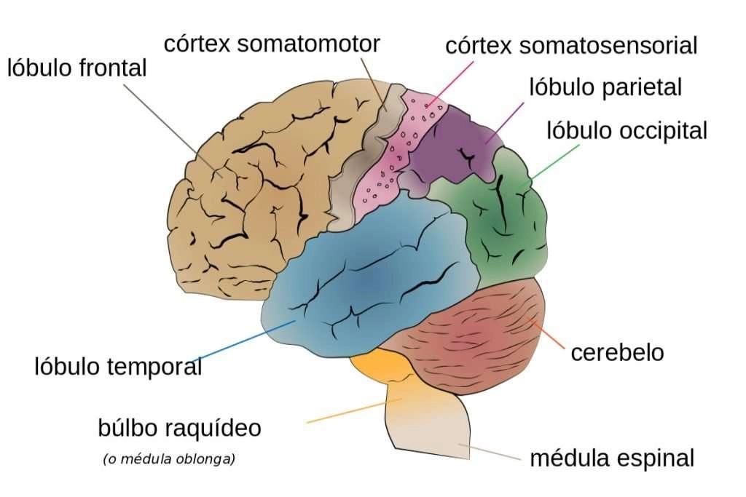
Los hemisferios del cerebro
Los hemisferios tienen una relación invertida con nuestro cuerpo, de forma que el derecho se encarga de coordinar la parte izquierda y viceversa
El hemisferio derecho se encarga de la expresión no verbal: emociones, orientación espacial, intuición, memoria, etc. Se dice, en este sentido, que el hemisferio derecho piensa y recuerda en imágenes.
El hemisferio izquierdo está relacionado con las funciones verbales

Slide 3
Lóbulos cerebrales
Lóbulo frontal: Es el lóbulo más grande del cerebro ubicado tras la frente. Cobija al ‘director de orquesta’ del que hablábamos al principio encargándose de las funciones ejecutivas: resolver problemas, control de los impulsos, planificación y razonamiento.
Lóbulo temporal: Se encuentran en los laterales del cerebro de forma horizontal y pegados a las sienes. Tiene un importante papel vinculado a la memoria, así como al procesamiento auditivo y del lenguaje.
Lóbulo parietal: Se encuentra entre el frontal y el occipital y se encarga de procesar la información sensorial, así como controlar los movimientos recibiendo y procesando información visual del lóbulo occipital.
Lóbulo occipital: se ubica en la parte posterior del cráneo cerca de la nuca siendo la primera zona a la que llega la información visual.

Slide 4
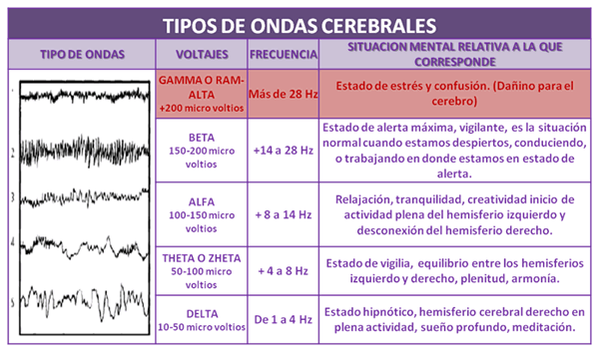
Ondas cerebrales

Slide 5
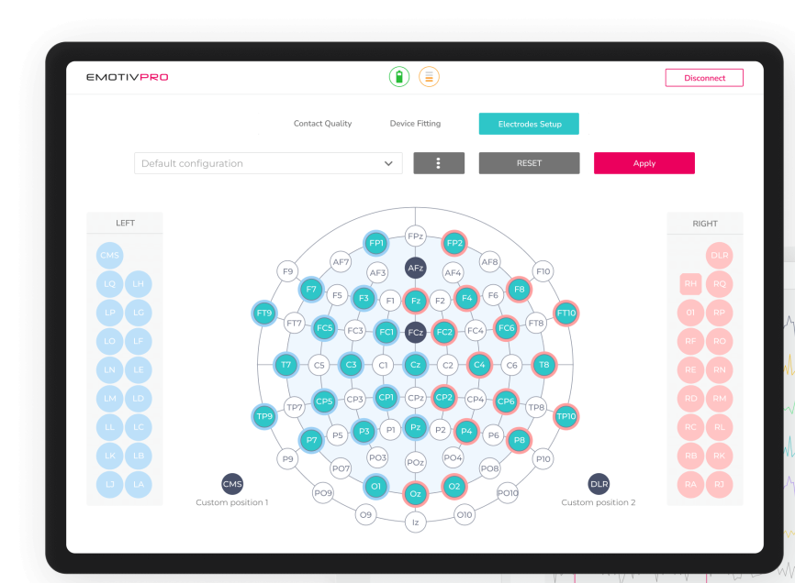
Sistema Internacional de posicionamiento de electrodos 10-20

Slide 6
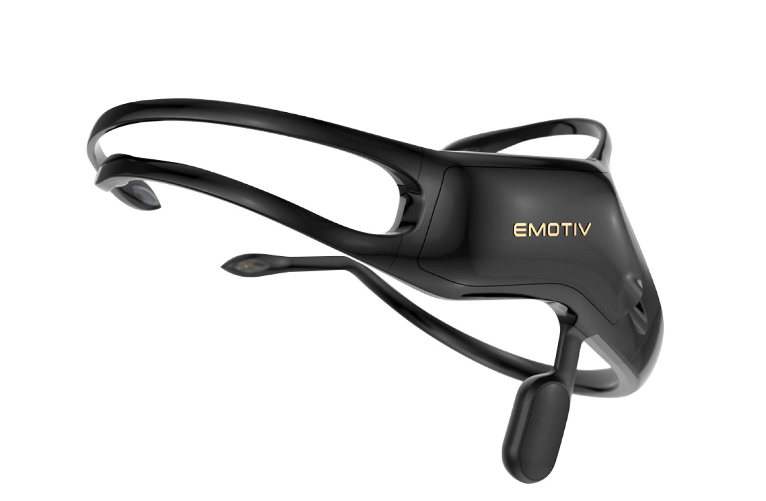
Emotiv INSIGHT
EEG sensors
5 channels: AF3, AF4, T7, T8, Pz

Slide 7
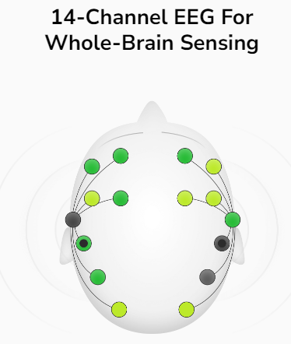
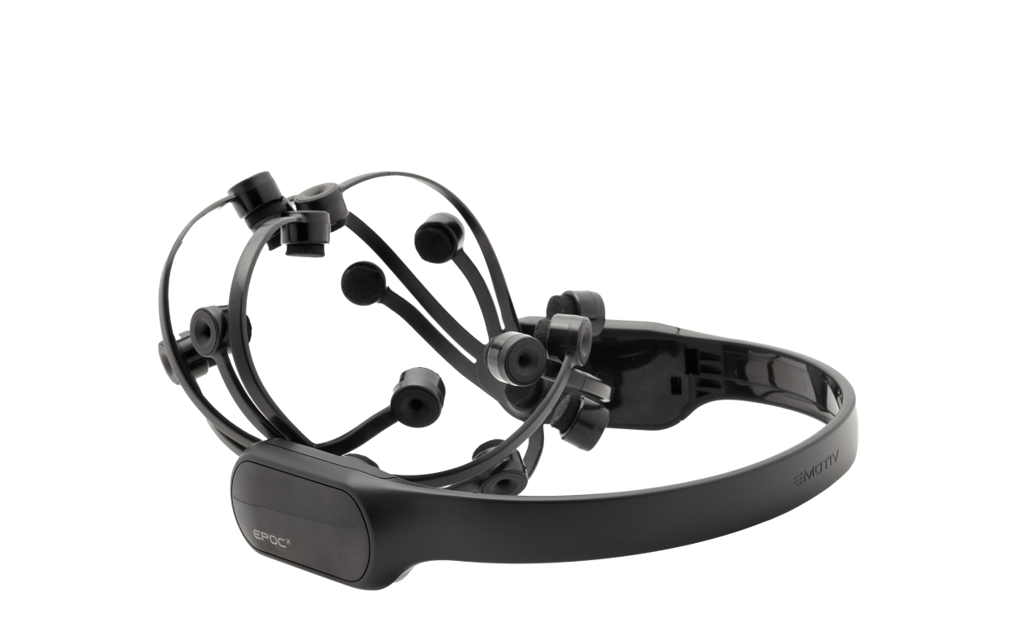
Emotiv EPOC X
EEG sensors
14 channels: AF3, F7, F3, FC5, T7, P7, O1, O2, P8, T8, FC6, F4, F8, AF4

